Slide 1
Duurzaam/Circulair

Slide 2
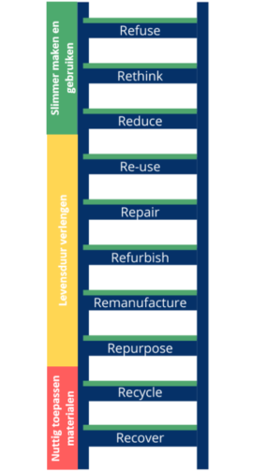
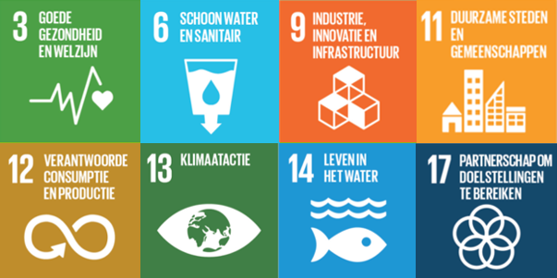
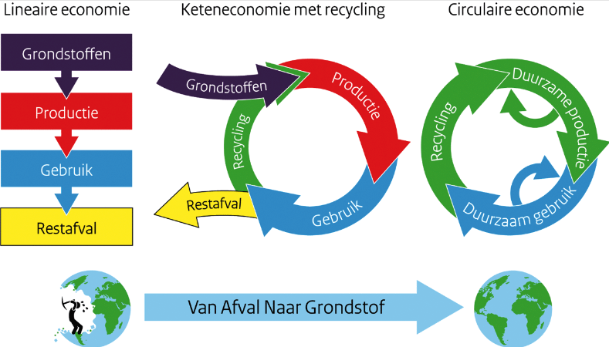
Waar moet je aan denken?
R-ladder
SDGs
100% circulair in 2050

Slide 3
Waar moet je aan denken?
R-ladder
SDGs
100% circulair in 2050

Slide 4
Waar moet je aan denken?
R-ladder
SDGs
100% circulair in 2050

Slide 5
Waar moet je aan denken?
SDGs

Slide 6
Waar moet je aan denken?
R-ladder
SDGs
100% circulair in 2050

Slide 7
Waar moet je aan denken?
SDGs

Slide 8
We doen al veel
Inzichtelijk maken
Inspireren
Waar liggen kansen? (Aanbestedingen, inkoop, monitoring)
Wat zijn de belemmeringen?

